Slide 1

2. Compras caja chica Institucional, recepción, garantías.
2025

Slide 2
CAJA CHICA INSTITUCIONAL PROVEEDURIA
UNA-PI-DISC-002-2025, Sobre la implementación de compras por Caja Chica Institucional.
  http://documentos.una.ac.cr/handle/unadocs/17277
UNA-SCU-ACUE-355-2024, Modificación parcial al Reglamento de Cajas Chicas en la Universidad Nacional y adición de Caja Chica Institucional.
  https://agd.una.ac.cr/share/page/document-details?nodeRef=workspace://SpacesStore/d31d9b95-0bca-47d7-b3e1-9864ee6eea4b

Slide 3
ARTÍCULO 26. DEFINICIÓN DEL LÍMITE ECONÓMICO DE LA CAJA CHICA INSTITUCIONAL
Para los efectos de este Reglamento y del uso de la Caja Chica Institucional, a más tardar en el décimo día hábil del inicio cada periodo presupuestario, la Proveeduría Institucional deberá calcular y publicar el monto definido como “costo de realización del procedimiento ordinario de Licitación Reducida” que será el monto límite para realizar compras por Caja Chica Institucional, el cual deberá incluir todos los costos relacionados con la compra tales como impuestos, tasas, acarreos, etc.
Variables:
  Plazo de adjudicación
  Cantidad de procedimientos
  Costo de la planilla PI

Slide 4
COSTO DE LICITACIÓN REDUCIDA
Según el oficio UNA-SCE-OFIC-011-2025 ha determinado que durante el año 2024 el costo de realizar un procedimiento de Licitación Reducida en la UNA fue de ₡1.836.463,38 (un millón ochocientos treinta y seis mil cuatrocientos sesenta y tres colones con treinta y ocho céntimos).
En virtud de este costo, se estableció, mediante circular UNA-PI-DISC-002-2025 que “Aquellas Solicitudes de Contratación Administrativa (CNT) procesadas en el sistema SIGESA para el año 2025, que conforme a la programación de compras establecida por la Proveeduría Institucional o bien situaciones calificadas de urgentes o imprevistas, cuya estimación sea inferior a ₡1.836.000.00 (un millón ochocientos treinta y seis mil colones con cero céntimos), podrán ser tramitadas por medio de la excepción de caja chica institucional”.

Slide 5
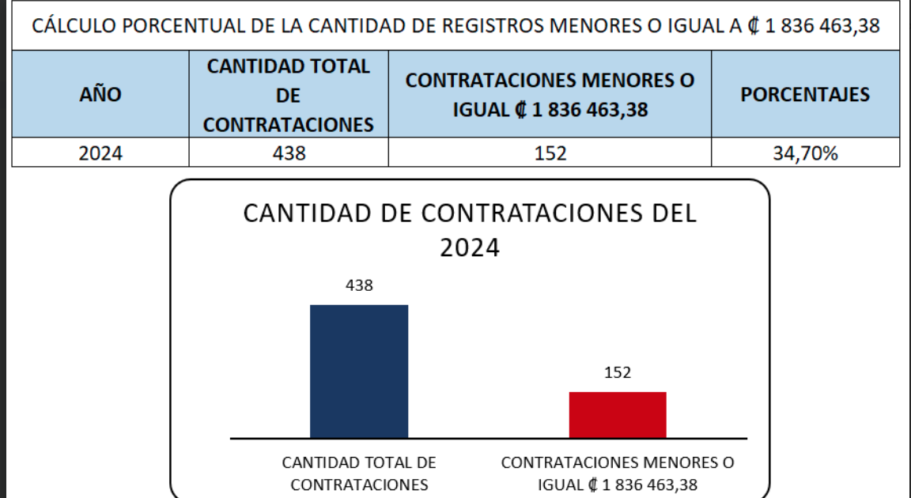
REFERENCIA DEL POSIBLE IMPACTO A NIVEL DE “TIPO DE PROCEDIMIENTO”
Notes:
Mencionar que, esta implementación se realiza como respuesta de la Proveeduría para brindar opciones que permite la Ley y el Reglamento para lograr una mayor agilidad y menores tiempos de respuesta.

Slide 6
ARTÍCULO 27.ESCOGENCIA DEL PROVEEDOR
Corresponde a la Proveeduría Institucional escoger al proveedor para ejecutar la compra por medio de la Caja Chica Institucional. Para dicha escogencia se utilizará uno o varios de los siguientes elementos en el orden que se indican:
Información suministrada por la unidad usuaria solicitante sobre posibles proveedores del bien, obra o servicio, ya que esta debió realizar requerimientos de cotizaciones o un estudio o sondeo de mercado para la generación de la solicitud.
Históricos de compras realizadas del bien o servicio solicitado, según información registrada en los sistemas de compras utilizados por la Proveeduría Institucional.
Realización de al menos una cotización en las compras cuyo costo sea menor al 50% del límite definido para la Caja Chica Institucional o al menos dos cotizaciones cuando se supere este límite.
Notes:
Indicar lo de presunción de trámite ordinario y recordarles la circular de requisitos de solicitudes
UNA-PI-CIRC-002-2024

Slide 7
ARTÍCULO 28. FORMA DE CONTRATACIÓN Y PAGO AL PROVEEDOR
La forma de adquisición de los bienes, obras o servicios será directa, según los mecanismos ordinarios que utilice cada Proveedor a quien se contrate, por ello la Proveeduría Institucional dispondrá de funcionarios que realicen la compra directamente en las instalaciones del proveedor.
Cuando se trate de bienes tangibles o servicios prestados de forma inmediata, se emitirá un “comprobante de compra” por parte de la UNA en el que conste la información de la adquisición y que permitirá a la UNA obtener el beneficio fiscal del Impuesto al Valor Agregado reducido de conformidad con lo dispuesto en la Ley 9635, Fortalecimiento de las Finanzas Públicas, artículo 11, artículo 2, inciso d). Cuando se trate de bienes intangibles cuya prestación no es inmediata, únicamente se realizará el envío “comprobante de compra” por parte de la UNA, el cual constituye la orden de ejecución del servicio.
En el caso de la adquisición de bienes o servicios cuando la prestación sea inmediata, el pago será realizado en el momento de retiro del bien por parte del funcionario de la Proveeduría Institucional asignado para ese propósito, por medio de tarjeta de débito nacional e internacional.
Notes:
Mencionar el caso que se presentó que un proveedor no presentó su oferta por que el monto era muy pequeño. Indicar que en este momento no se está aplicando la modalidad y pago directo en el local comercial que es algo que se estará implementando a futuro.

Slide 8
ARTÍCULO 29. SEGUIMIENTOY FORMALIZACIÓN DE LAS ADQUISICIONES POR MEDIO DE LA CAJA CHICA INSTITUCIONAL
Será responsabilidad de la Proveeduría Institucional llevar el control, documentación y archivo de todas las contrataciones que se ejecutan bajo esta modalidad. Para ello, el sistema de información SIGESA se constituye en el expediente detallado de la compra, que contendrá una numeración consecutiva que permita su fácil identificación, seguimiento y control de cada una de las compras.
Adicionalmente, la Proveeduría Institucional deberá registrar en el Sistema Unificado de Compras Públicas (SICOP) la información relacionada con este tipo de adquisiciones en los términos y condiciones señalados por la normativa vigente.
Modificado según el oficio UNA-SCU-ACUE-355-2024.

Slide 9
Consideraciones que la Proveeduría aplica para realizar una compra por caja chica.
Que el monto de la contratación no sobrepase el monto estimado indicado en la circular (1.836.000,00).
Que el objeto a contratar tenga características diferentes al total de los lotes de la agrupación.

Slide 10
Requisitos que debe cumplir el usuario:
Incluir la solicitud en el sistema de gestión administrativa en SIGESA, con las especificaciones técnicas que se ajuste a la necesidad (no copiar de una cotización), pensar que podría ser un trámite que se haga concursal a través del Sistema de compras públicas en adelante SICOP.
Se recomienda que si se cuenta con una cotización de referencia reciente (menor a un mes) esta se adjunte a la solicitud de bienes y servicios en adelante SBS.
Haber realizado un estudio de mercado del bien o servicio, para saber que existe en el mercado y el costo estimado.
Notes:
Insistir en que si se adjunta la cotización el trámite podrá ser más expedito si se decide realizarlo por caja chica Institucional.

Slide 11
RECEPCION DE BIENES
UNA-PI-DISC-O11-2020, Cambios en los procedimientos de análisis técnico y recepción de bienes y servicios de la Universidad Nacional derivados de la implementación de los sistemas SIGESA y SICOP, punto 9.
http://documentos.una.ac.cr/handle/unadocs/11874

Slide 12
Requisitos que debe cumplir el usuario cuando recibe un bien que entrega el Almacén:
Recibir en el sistema SIGESA en el momento que el funcionario de Proveeduría entregue en la Instancia.
Verificar que el bien que recibe sea el que se indica en el sistema (descripción, marca, modelo, unidad de presentación, cantidad despachada).
Realizar el traslado del activo al funcionario responsable del activo (cuando lo que se recibe sea un activo fijo).

Slide 13
Recepción de bienes en el Sistema SIGESA, cuando entrega el Almacén - Proveeduría
Ingresar a SIGESA con tu usuario y contraseña y seleccionar:
  PBS - Sistema de Proveeduría de Bienes
  DBS – Distribución de Bienes y Servicios
  DBS – Mantenimiento
  Lista de Recepción de Bienes Usuario.
Ingresar al Número de Recepción con el lápiz de la columna de Acciones.
Debe ingresar el dato del Responsable Titular (nombre del funcionario de Proveeduría que entrega los bienes).

Slide 14
En la Lista de Líneas de Bienes Recibidos por el Usuario se visualiza el (número de solicitud, código de bien, descripción, marca, modelo, unidad de presentación, cantidad despachada y cantidad recibida) ingresar con el lápiz de la columna de Acciones.
Si va a Recibir Todos los Activos dar clic en la opción correspondiente, se marca en la Lista de Series y Activos, todos los activos como recibidos.
En caso de recibir parcial debe indicar en la opción de Cantidad Recibida la cantidad a recibir, además de ingresar en la Lista de Series y Activos con el lápiz de la columna de Acciones para recibir el activo correspondiente.
Dar el clic de aplicar y regresar, se logra ver en la pantalla anterior la Cantidad recibida, que estaba en cero.
Dar guardar y aplicar para que cambie de estado de Borrador a Recibido Total.
Si recibe menor cantidad el estado va a quedar en Recibido Parcial.

Slide 15
Requisitos que debe cumplir el usuario cuando recibe un bien en sitio:
El funcionario responsable de recibir el bien debe tener disponible el contrato comunicado por correo al Administrador de contrato.
Verificar que los bienes que recibe cumpla con lo que indica el contrato.
Recibir en la hoja de entrega o copia de factura como Recepción Provisional (para corroborar que lo recibido corresponde al contrato).
Coordinar con la Asistente de la unidad el registro el trámite en el sistema SIGESA, para continuar con el proceso de pago.

Slide 16
Recepción de bienes en el Sistema SIGESA, cuando se recibe en sitio
Identificar la factura en el sistema Sigesa - Financiero (EPF- Estrategia, Presupuesto, Finanzas / FEH – Factura electrónica de Hacienda / Consultas / Consulta de Facturas electrónicas).
Ingresar a SIGESA -Proveeduría y seleccionar:
  PBS - Sistema de Proveeduría de Bienes y Servicios.
  CMP - Compras de Bienes y Servicios
  ADC - Administración de Contrato
  ADC – Mantenimiento
  Lista de Recepciones de Pedido.

Slide 17

Marcar la opción de Nuevo del menú superior.
Llenar los datos de: Unidad Ejecutora, Contrato, Control de Verificación (el que utilizo en la Solicitud de bienes y servicios- SBS), Numero de Factura.
Seleccionar en la Lista de Lotes y Líneas de Bienes Recibidos el lote a recibir, ingresar con el lápiz de la columna de Acciones. Si no aparecen los lotes es porque no esta utilizando el control de verificación correcto.
Indicar en la opción Cantidad Recibida la cantidad en caso de Bienes y en Monto recibido en caso de Servicios.
Si lo que se recibe es un activo, se debe agregar datos en las pestañas de Números de Serie u Observaciones, que ayude a ubicar el activo cuando el almacén va a plaquear.
Dar aplicar y regresar.

Slide 18
Si son varios lotes para recibir, debe ingresar a cada uno a recibir lo que corresponda.
Dar guardar para que genere el RCO.
Adjuntar en el clip del menú superior derecho la factura.
Dar aplicar, para que pase de estado Borrador a Aprobado, si el contrato está relacionado con una UTE va a quedar en estado Nuevo, hasta que la UTE valide el trámite, cuando la UTE valide el usuario debe ingresar a Aprobar la recepción.

Slide 19
GARANTIAS
Procedimiento UNA-PI-MAPR-01-2018 Administración de Garantías de Funcionamiento de Bienes o Servicios
  http://documentos.una.ac.cr/handle/unadocs/10214
UNA-PI-CIRC-008-2021 Recordatorio atención de consultas de garantías de funcionamiento
  http://documentos.una.ac.cr/handle/unadocs/13137

Slide 20
Resumen de actividades que debe realizar la Unidad Ejecutora
Detectar la falla en el funcionamiento de un bien.
Verificar si el bien que presenta el desperfecto requiere de revisión previa y criterio técnico por parte de la Unidad Técnica Especializada (UTE).
Solicitar revisión del equipo a la UTE por medio de oficio o iTop según corresponda.
Revisar los registros de la Unidad para determinar si tiene información sobre la vigencia de la garantía.
  Si no tiene garantía. Verificar si tiene presupuesto y proceder a incluir la solicitud de bienes y servicios en el sistema SIGESA, para realizar una contratación de servicios. Ejecútese como Reparaciones Indeterminadas.

Slide 21
  Si tiene garantía. Elaborar oficio de solicitud de aplicación de la garantía, adjuntando el reporte técnico de la UTE cuando corresponda, dirigir a la Sección de Control y Evaluación (SCE) Proveeduría.
  Si no tiene información sobre la garantía. Realizar consulta a la SCE sobre la vigencia de la garantía.
Dar seguimiento a la solicitud de visita por parte del Contratista para verificar el cumplimiento del plazo.
Coordinar la visita del Técnico de la empresa.
Recibir al técnico de la empresa para que realice la revisión y reparación correspondiente.
Verificar la reparación realizada por el técnico de la empresa.
Realizar recepción provisional.
Coordinar con la UTE la revisión técnica mediante oficio, correo electrónico u otros, fecha y hora para revisión del bien, en un período máximo de tres días hábiles.

Slide 22
Comunicar a la SCE la no aceptación técnica de la reparación o reemplazo de un bien.
Dar seguimiento a la visita del Técnico de la empresa para reemplazo, con base en el oficio comunicado por la SCE.
Recibir al técnico de la empresa para que realice el reemplazo correspondiente.
Retirar la etiquete del activo del bien dañado, si lo tiene antes de realizar la revolución al contratista, en caso de que el bien ya fue retirado solicitar la devolución de la etiqueta al contratista.
Solicitar el plaqueo del nuevo bien, mediante oficio dirigido al Almacén Institucional.
Solicitar baja del bien dañado, mediante oficio al Programa de Gestión Financiera.
Comunicar a la SCE la aplicación de la garantía a satisfacción, por reparación o cambio de un bien.

Slide 23
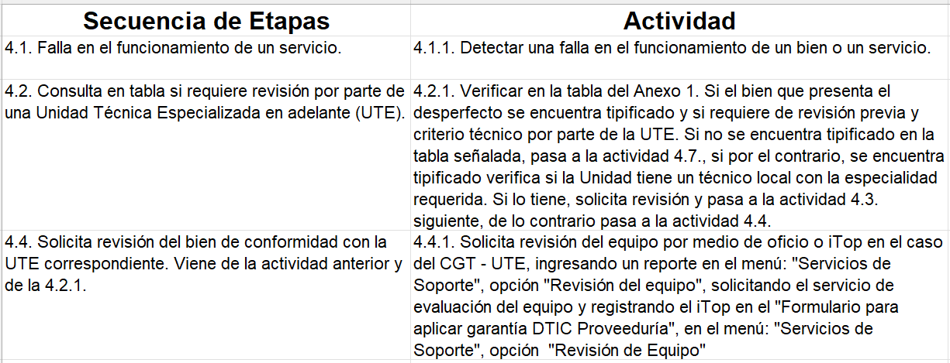
Procedimiento a seguir para aplicar garantías de funcionamiento.

Slide 24
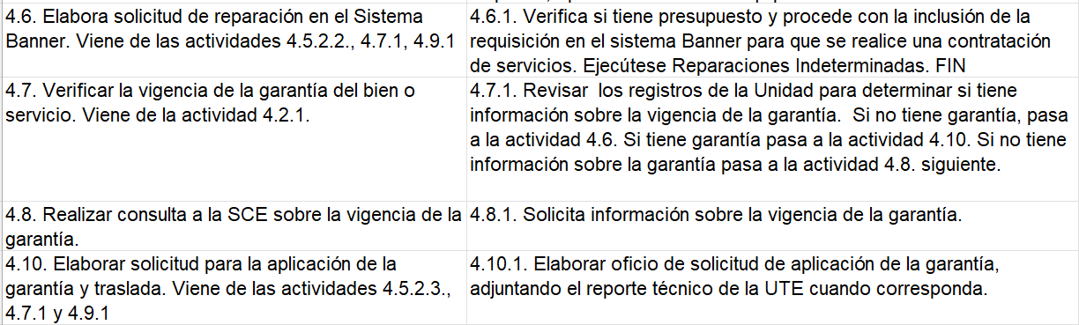

Slide 25
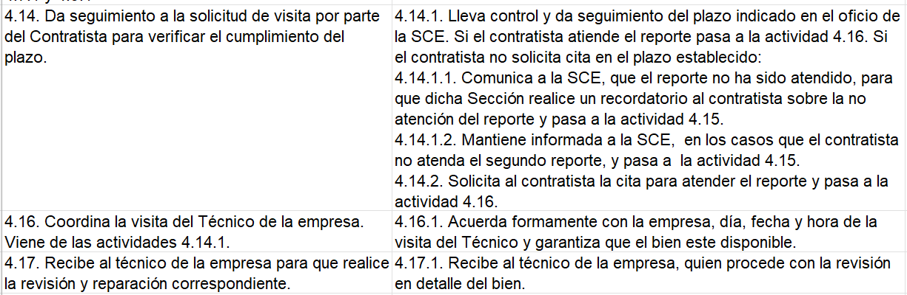

Slide 26
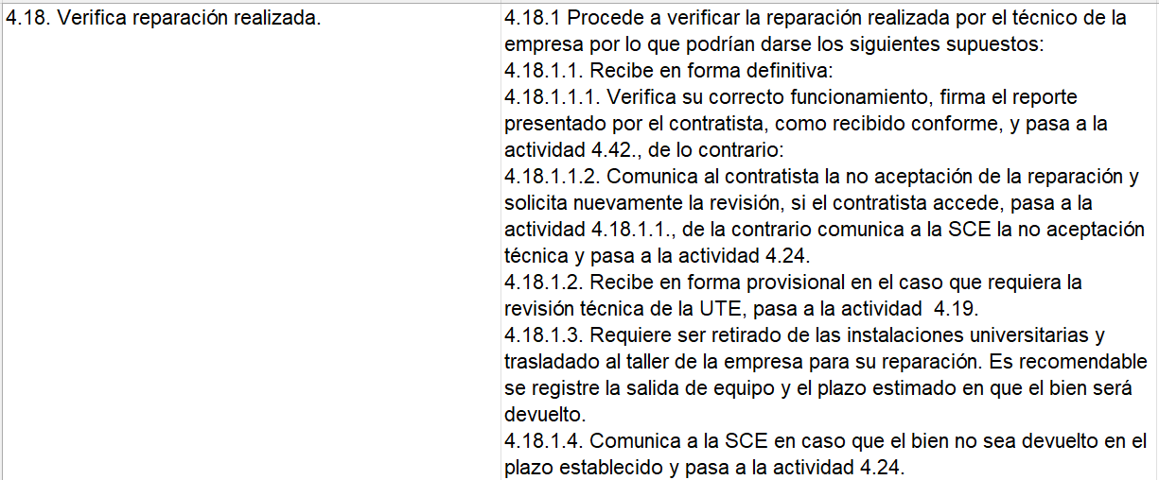
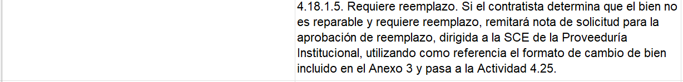

Slide 27
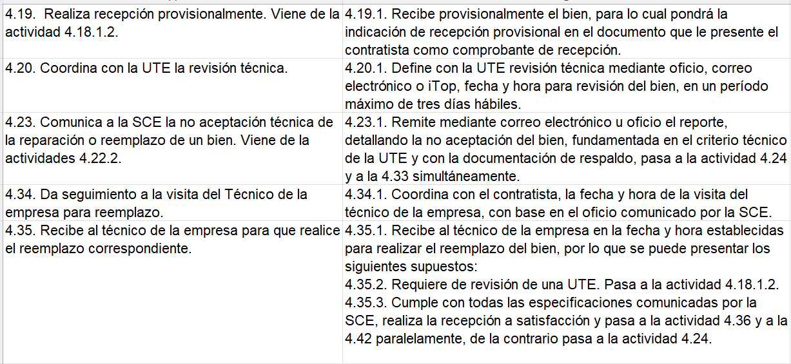

Slide 28
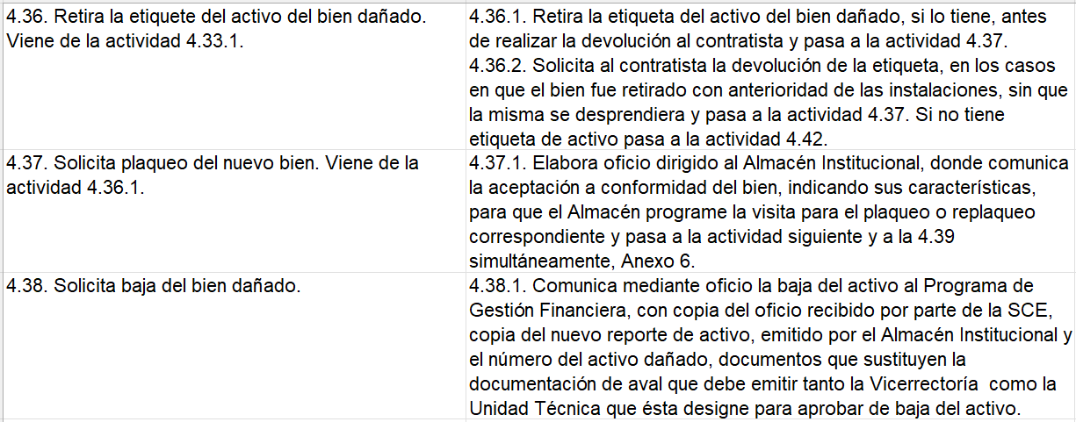

Slide 29
Preguntas

Slide 30
Muchas gracias

